Slide 1


NHIỆT LIỆT CHÀO MỪNG
Các quý thầy cô và các em học sinh
Môn: KHTN 6 ( Hóa Học)
Giáo viên thực hiện: Nguyễn Thị Thanh Bình
Tr­ường THCS Ngọc Thụy
Chúc các em có một giờ học thật lí thú và bổ ích!

Slide 2


KIỂM TRA BÀI CŨ
?Em hãy kể tên các thể của chất ? Cho ví dụ?

Slide 3
? Theo em, nếu ta thay đổi điều kiện (nhiệt độ..) thì chất có giữ nguyên thể không?

Slide 4

Video sự chuyển thể của nước
? Em hãy xem video và cho biết
nước đã chuyển thể như thế nào?

Slide 5
Chất
lỏng
Chất
khí
Chất
rắn

Slide 6


Bài 10: CÁC THỂ CỦA CHẤT
VÀ SỰ CHUYỂN THỂ (tiết 2)

Slide 7

NỘI DUNG BÀI HỌC
II
Sự chuyển thể của chất
1
Sự nóng chảy và sự đông đặc
2
Sự bay hơi và sự ngưng tụ

Slide 8
II
Sự chuyển thể của chất
1. Sự nóng chảy và sự đông đặc

Slide 9
Video sự chuyển thể của nước
? Em hãy xem video và mô tả thế nào là
sự nóng chảy, sự đông đặc? Điền 2 khái niệm vào mũi tên thích hơp?

Slide 10
Sự nóng chảy
Chất
lỏng
Chất
rắn
Sự đông đặc
Sự nóng chảy là quá trình chất chuyển từ thể rắn → thể lỏng
Sự đông đặc là quá trình chất chuyển từ thể lỏng → thể rắn

Slide 11


? Nguyên nhân nào làm cho sự nóng chảy và sự đông đặc xảy ra?
Do sự thay đổi về nhiệt độ

Slide 12
?Em hãy lấy ví dụ trong cuộc sống về sự nóng chảy , sự đông đặc của chất?

Slide 13
Thảo luận nhóm(5’)
(Kĩ thuật khăn trải bàn)
Yêu cầu HS đọc mục 1(tr 32-sgk), học và quan sát hình 10.4 hoàn thành vào
Phiếu học tập số 1 (? tr 32sgk):
?1: Nhiệt độ nóng chảy của sắt (Iron), thiêc (tin) và thủy ngân ( mercury) lần lượt là 1538ºC, 232 ºC, - 39 ºC. Hãy dự đoán chất nào là chất lỏng ở nhiệt độ thường?
?2: Khi để 1 cục nước đá ở nhiệt độ phòng em thấy có hiện tượng gì? Tại sao?
?3: Quan sát hình 10.4 và trình bày sự chuyển thể đã diễn ra ở thác nước khi chuyển sang mùa hè (hình a) và khi chuyển sang mùa đông ( hình b)

Slide 14
Phiếu học tập số 1
?1: Nhiệt độ nóng chảy của sắt (Iron), thiêc (tin) và thủy ngân ( mercury) lần lượt là 1538ºC, 232 ºC, - 39 ºC. Hãy dự đoán chất nào là chất lỏng ở nhiệt độ thường?
Trả lời: Ở nhiệt độ thường, thuỷ ngân là chất lỏng.

Slide 15
Phiếu học tập số 1
?2: Khi để 1 cục nước đá ở nhiệt độ phòng em thấy có hiện tượng gì? Tại sao?
Trả lời: Khi để cục đá ở nhiệt độ phòng, cục đá sẽ chảy thành nước vì nhiệt độ nóng chảy của nước đá là 0ºC, thấp hơn nhiệt độ phòng.

Slide 16
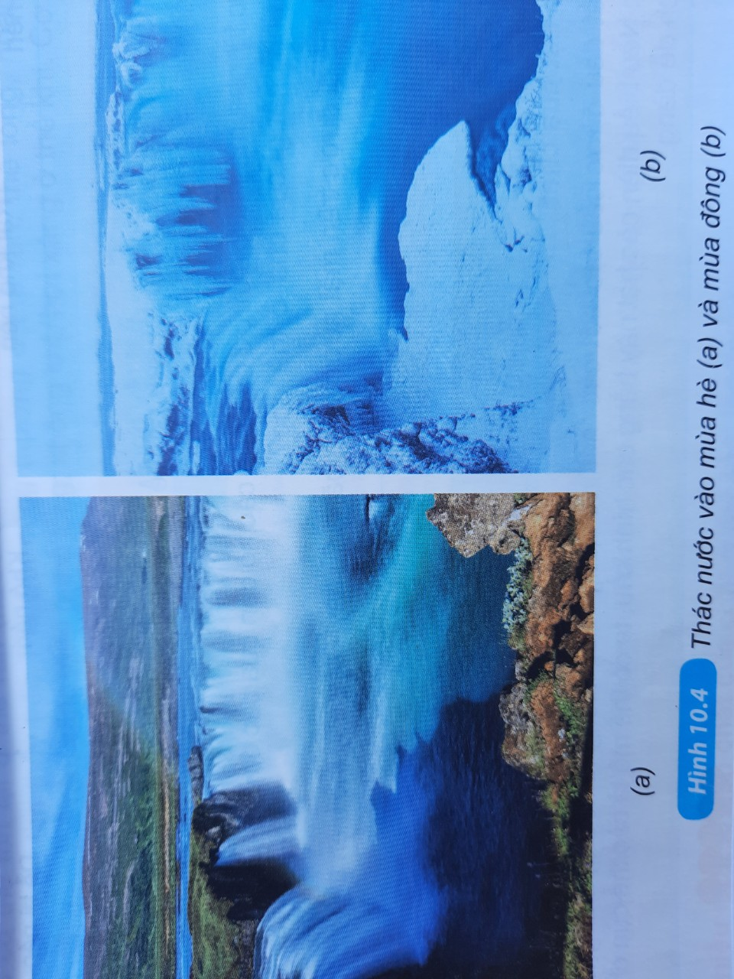
Phiếu học tập số 1
?3: Quan sát hình 10.4 và trình bày sự chuyển thể đã diễn ra ở thác nước khi chuyển sang mùa hè (hình a) và khi chuyển sang mùa đông ( hình b)

Slide 17
Phiếu học tập số 1
Trả lời:
- Mùa hè: Nước chuyển từ thể rắn → thể lỏng (sự nóng chảy);
- Mùa đông: Nước chuyển từ
thể lỏng → thể rắn (sự đông đặc).

Slide 18
II
Sự chuyển thể của chất
1. Sự nóng chảy và sự đông đặc
2. Sự hóa hơi và sự ngưng tụ

Slide 19
Video sự chuyển thể của nước
? Em hãy xem video và mô tả thế nào là
Sự hóa hơi và sự ngưng tụ? Điền 2 khái niệm vào mũi tên thích hơp?

Slide 20
Sự hóa hơi
( Sự sôi, sự bay hơi)
Chất
lỏng
Chất
khí
sự ngưng tụ
Sự hóa hơi là quá trình chất chuyển từ thể lỏng→ thể khí
sự ngưng tụ là quá trình chất chuyển từ thể khí → thể lỏng

Slide 21
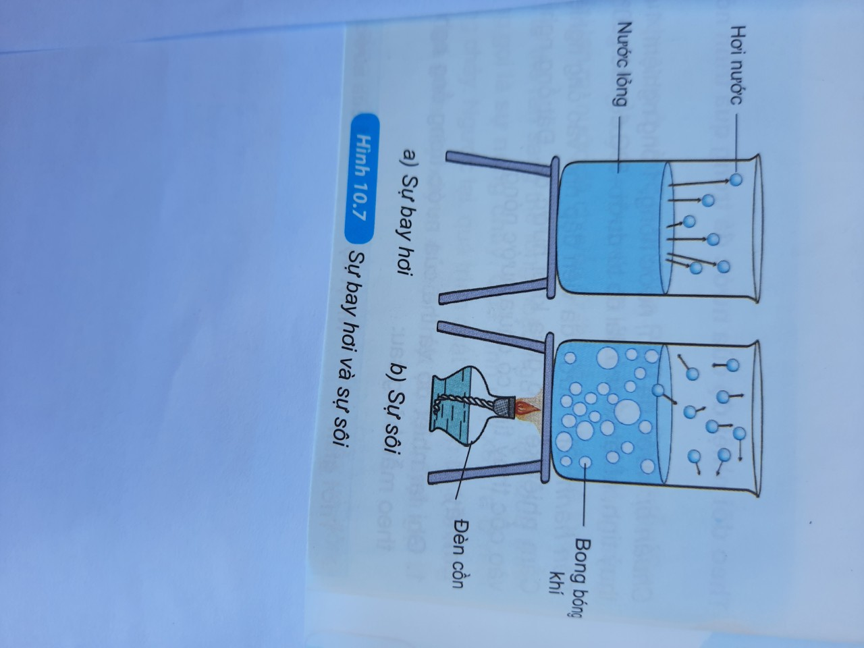
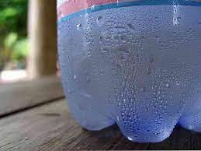
?1: Nêu điểm giống và khác nhau giữa sự bay hơi và sự ngưng tụ?
b) Sự ngưng tụ

Slide 22
* So sánh sự bay hơi và sự ngưng tụ?
So sánh | Sự bay hơi | Sự ngưng tụ
Giống nhau
Khác nhau
Xảy ra ở mọi nhiệt độ
Chất chuyển
từ thể hơi
→ thể lỏng
Chất chuyển từ thể lỏng
→ thể hơi

Slide 23
?2: Nêu điểm giống và khác nhau giữa sự bay hơi và sự sôi?

Slide 24
* So sánh sự bay hơi và sự sôi?
So sánh | Sự bay hơi | Sự sôi
Giống nhau
Khác nhau
Đều xảy ra sự chuyển thể từ thể lỏng → thể hơi
- Chỉ xảy ra trên bề
mặt của chất lỏng
- Xảy ra ở mọi nhiệt độ
- Xảy ra cả trên bề mặt và trong lòng khối chất lỏng
- Xảy ra ở nhiệt độ xác định

Slide 25
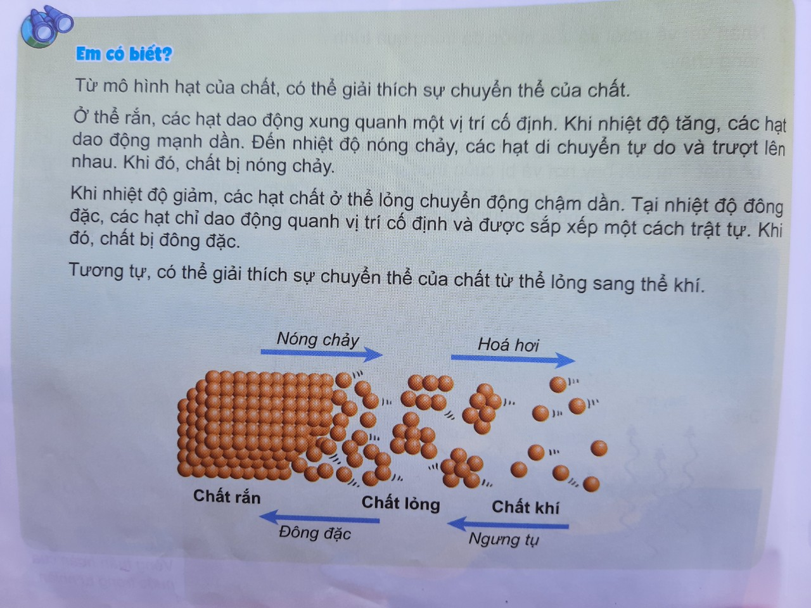

Slide 26
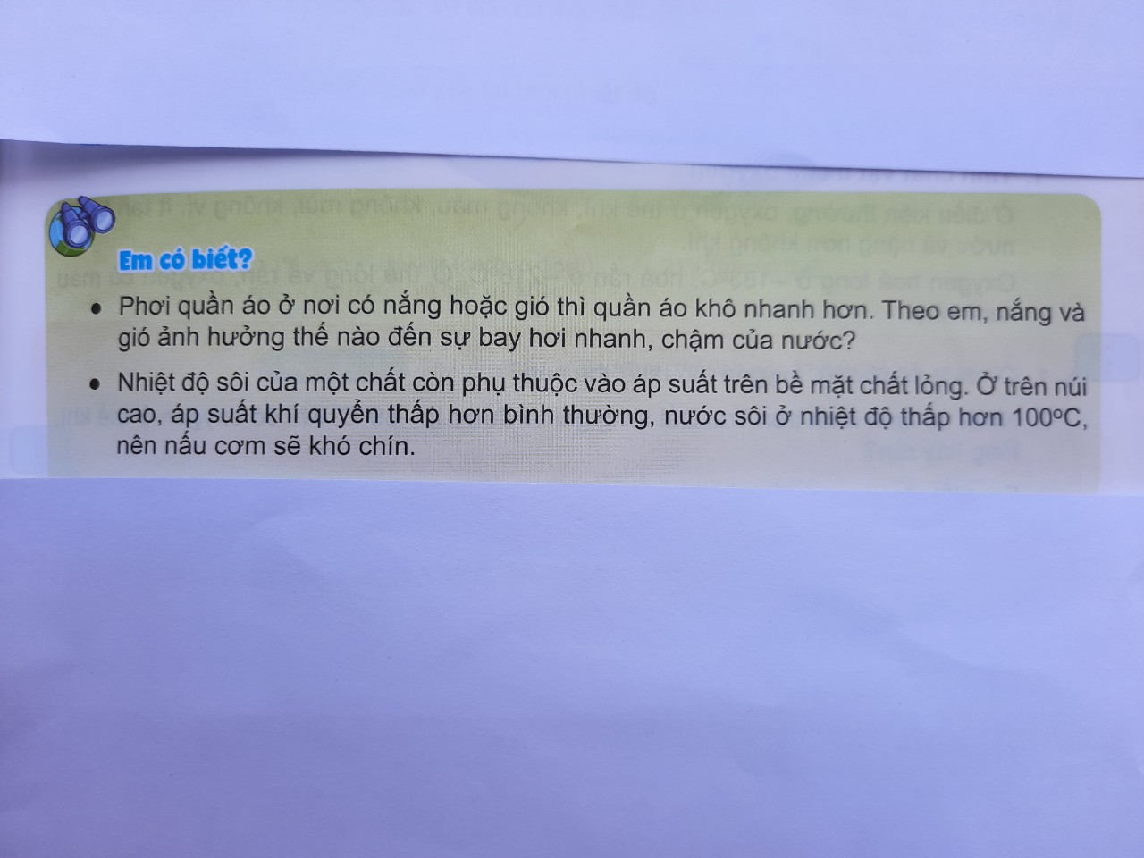

Slide 27
Tổng kết
Sự nóng chảy
Sự hóa hơi
Chất
rắn
Chất
lỏng
Chất
khí
Sự đông đặc
Sự ngưng tụ

Slide 28
? Trong thực tế, con người đã ứng dụng sự chuyển thể của chất để làm gì ?

Slide 29
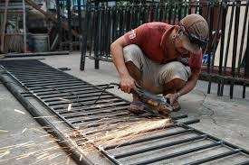
Ứng dụng sự chuyển thể của chất
Hàn xì kim loại

Slide 30
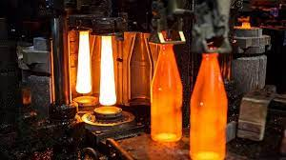
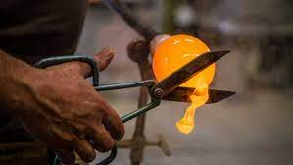
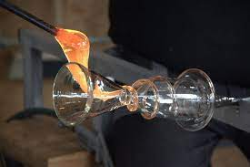
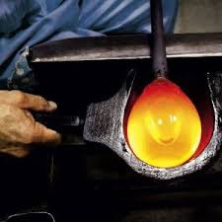
Tạo nên các đồ vật bằng thủy tinh

Slide 31
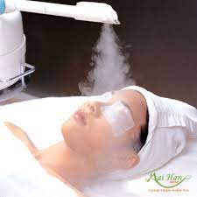
Xông hơi trong thư giãn, làm đẹp

Slide 32

Trò chơi: Rung chuông vàng

Slide 33

Thể lệ
Cuộc thi gồm các học sinh tham dự . Các học
sinh chuẩn bị bảng (Bìa), bút dạ, khăn lau. Chương trình sẽ lần lượt đưa ra các câu hỏi. Các học sinh trả lời vào bảng. Nếu trả lời đúng thì được tiếp tục thi đấu và trả lời câu tiếp theo. Nếu sai bị loại khỏi cuộc thi.
Học sinh còn lại cuối cùng là HS xuất sắc nhất được rung được chuông vàng .

Slide 34






rung chuông vàng
d
? Hiện tượng tự nhiên nào sau đây là
do hơi nước ngưng tụ?
Câu 1
Lốc xoáy
A
Hết giờ
Mưa rơi.
B
2
13
8
0
1
3
6
7
9
10
11
12
14
15
5
4
Gió thổi
c
Tạo thành mây
D

Slide 35
rung chuông vàng
Một số chất khí có mùi thơm toả ra từ bông
hoa hồng làm ta có thể ngửi thấy mùi hoa
thơm. Điều này thể hiện tính chất nào của
thể khí?
Câu 2
Hết giờ
Có thế lan toả trong không
gian theo mọi hướng.
A
2
13
8
0
1
3
6
7
9
10
11
12
14
15
5
4
Dễ dàng nén được
B
Không có hình dạng xác định
c
Không chảy được.
D

Slide 36
rung chuông vàng
Sự chuyển thể nào sau đây xảy ra ở
nhiệt độ xác định?
Câu 3
Sự ngưng tụ.
A
Hết giờ
Sự nóng chảy
B
2
13
8
0
1
3
6
7
9
10
11
12
14
15
5
4
Sự sôi.
C
Cả B và C
D

Slide 37
rung chuông vàng
Tại sao với các chai đựng dầu,
xăng, rượu, nước hoa ….
người ta khuyên đậy nắp kín
sau khi sử dụng?
Câu 4
Hết giờ
2
13
8
0
1
3
6
7
9
10
11
12
14
15
5
4
Trả lời: Vì nếu không đạy kín nắp sẽ xảy ra sự bay hơi các chất làm cho chai xăng, dầu, nước hoa bị cạn dần.

Slide 38
rung chuông vàng
Dầu thô ở thể lỏng được khai
thác từ các mỏ dầu ngoài biển
khơi. Theo em có thể vận
chuyển dầu lỏng vào đất liền
bằng cách nào?
Câu 5
Hết giờ
2
13
8
0
1
3
6
7
9
10
11
12
14
15
5
4
Trả lời: Cho dầu vào thùng chứa hoặc bơm dầu chảy qua những đường ống dẫn dầu về đất liền.

Slide 39
rung chuông vàng
Nguyên nhân vào những ngày trời nồm ( độ ẩm
không khí cao) thường xuất hiện hiện tượng nền
nhà trơn trượt là
Câu 6
Đã xảy ra sự hóa hơi nước
Hết giờ
A
Đã xảy ra sự sôi của nước
15
2
13
8
0
1
3
6
7
9
10
11
12
14
5
B
4
c
Đã xảy ra sự ngưng tụ hơi
nước trong không khí
Đã xảy ra sự bay hơi nước
D

Slide 40
rung chuông vàng
? Nêu cách xử lí khi gặp trường
Hợp nền nhà trơn trượt vào những
ngày trời nồm (độ ẩm không khí
cao) ?
Câu 7
Hết giờ
2
13
8
0
1
3
6
7
9
10
11
12
14
15
5
4
Trả lời:
Bước 1: Đóng kín các cửa ( hạn chế mở )
Bước 2: Dùng dẻ lau khô (máy hút ẩm, điều hòa hút ẩm)

Slide 41
Trò chơi: Rung chuông vàng

Slide 42

Hoạt động tìm tòi, sáng tạo
Tìm hiểu 2 thí nghiệm H10.5, H10.8
2. HS Được chọn 1 trong 2 nội dung
- Vẽ sơ đồ vòng đồ vòng tuần hoàn của nước trên TĐ ( Ghi rõ sự nóng chảy, hóa hơi, ngưng tụ, đông đặc)
- Vẽ sơ đồ ( hoặc sơ đồ tư duy) về Các thể của chất và sự chuyển thể.

Slide 43
Link video thí nghiệm Sự chuyển thể của nước
https://www.youtube.com/watch?v=FhU2gPpuxek

Slide 44

CHÀO XIN CHÂN THÀNH CẢM ƠN CÁC THẦY CÔ VÀ CÁC EM ĐÃ THAM DỰ TIẾT NÀY!

